Slide 1

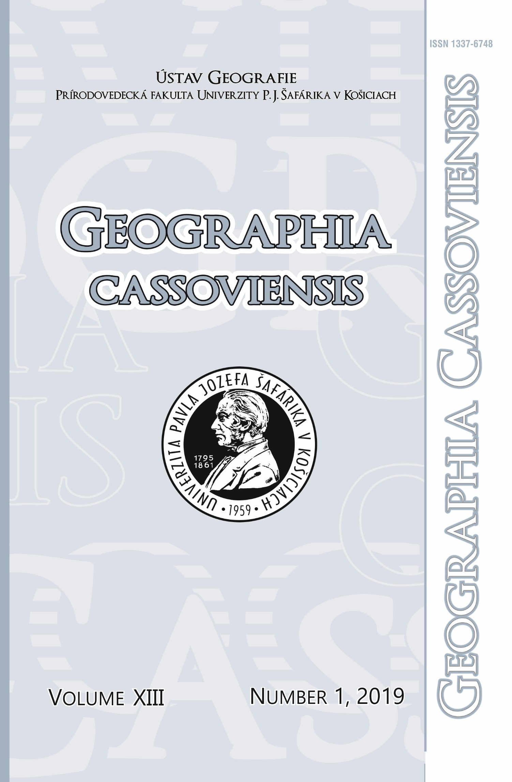
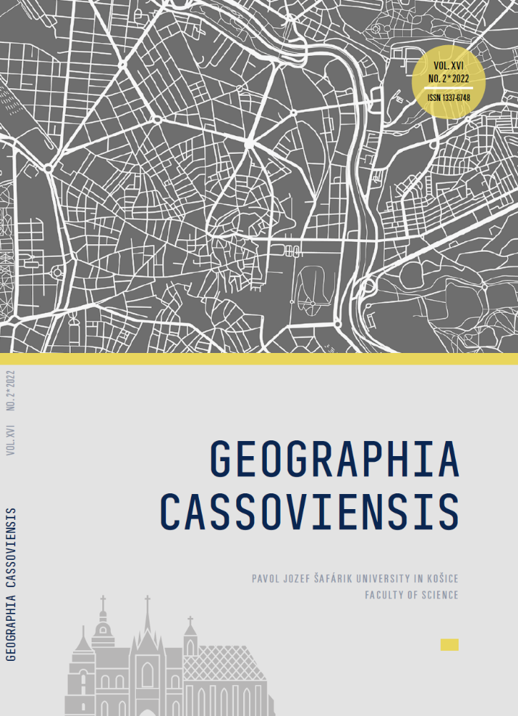


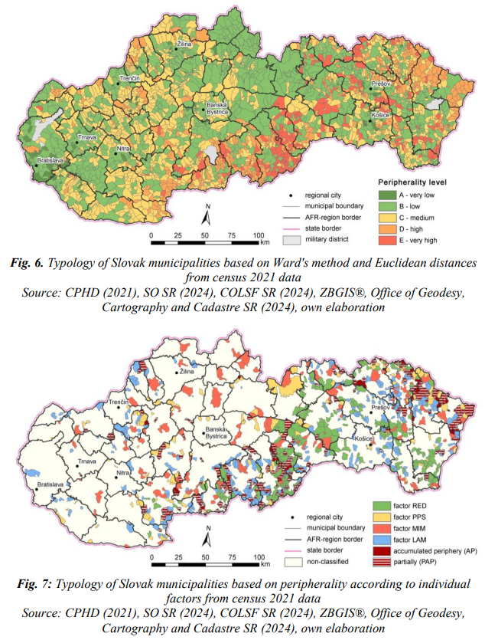
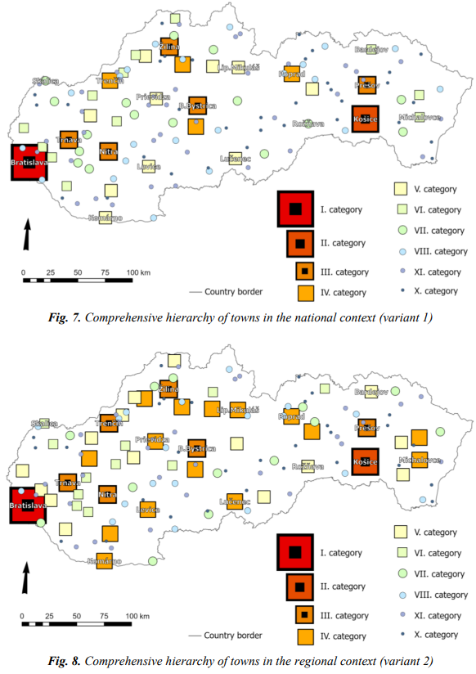
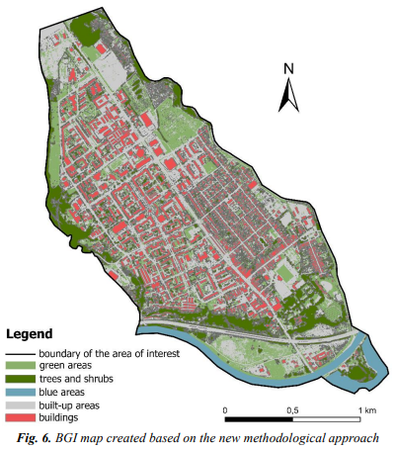
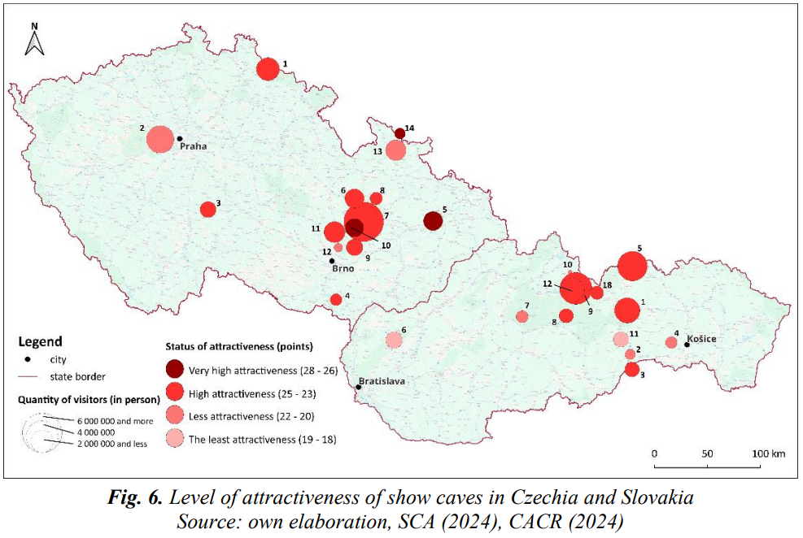
GEOGRAPHIA CASSOVIENSIS
Redakčná rada / Editorial Board
Hlavný redaktor / Editor-in-Chief:
prof. Mgr. Jaroslav Hofierka, PhD.
Prírodovedecká fakulta
Univerzita P. J. Šafárika, Košice
Zástupca hlavného redaktora / Deputy Editor-in-Chief:
doc. Mgr. Michal Gallay, PhD.
Prírodovedecká fakulta
Univerzita P. J. Šafárika, Košice
Poradná redakčná rada / Editorial Advisory Board:
prof. RNDr. Marián Halás, PhD.
Přírodovědecká fakulta
Univerzita Palackého, Olomouc
doc. RNDr. Josef Kunc, Ph.D.
Ekonomicko-správní fakulta
Masaryková Univerzita, Brno
prof. Ing. Jiří Horák, CSc.
Hornicko-geologická fakulta
Vysoká škola báňska, Technická univerzita, Ostrava
prof. RNDr. Jakub Langhammer, PhD.
Přírodovědecká fakulta
Univerzita Karlova, Praha
prof. Jennifer McKinley
School of Geography, Archaeology and Palaeoecology
Queens University, Belfast
Obsah aktuálneho čísla / Content of the current issue – 18 (2/2024)
prof. Valeriy Petrovych Rudenko
Faculty of Geography
Chernivtsi National University, Chernivtsi
STRAŽOVEC Adam
Identification of socioeconomically peripheral municipalities in Slovakia through formal regional taxonomy
TOKARČÍK Ondrej, BLIŠŤAN Peter, KOVANIČ Ľudovít, PEŤOVSKÝ Patrik, TOPITZER Branislav
Assessment of the usability of open data in Slovakia in the context of mapping and evaluating Blue-Green Infrastructure
GESSERT Alena, NESTOROVÁ DICKÁ Janetta, ŽIFČÁKOVÁ Andrea
The popularity of show caves and their attractiveness: a comparative analysis of Slovakia and Czechia in the period of 1991 – 2023
MARTIN Max, NOVOTNÝ Ladislav
Urban hierarchy in Slovakia: a national and regional perspective
prof. RNDr. Vít Voženílek, CSc.
Přírodovědecká fakulta
Univerzita Palackého, Olomouc
Redaktori / Associate Editors:
Mgr. Marián Kulla, PhD.
Prírodovedecká fakulta
Univerzita P. J. Šafárika, Košice
doc. Mgr. Ladislav Novotný, PhD.
Prírodovedecká fakulta
Univerzita P. J. Šafárika, Košice
Internetová stránka časopisu / Journal‘s web-site:
https://www.gcass.science.upjs.sk/
Zameranie časopisu
Výber z aktuálneho čísla 16(2) / Selection from the current issue 18(2)
Geographia Cassoviensis je recenzovaný vedecký časopis vydávaný dvakrát ročne Univerzitou Pavla Jozefa Šafárika v Košiciach. Vychádza od roku 2007 v tlačenej i voľne dostupnej elektronickej verzii. Časopis publikuje originálne a aktuálne vedecké články, ktoré sú prínosom v oblasti geografie a ďalších príbuzných vedných disciplín. Od roku 2016 je časopis zaradený v databázach SCOPUS
a ERIH PLUS – European Reference Index for Humanities and Social Sciences a od roku 2017 v databáze ESCI – Emerging Sources Citation Index spravovanej spoločnosťou Clarivate Analytics.
STRAŽOVEC A.: Identification of socioeconomically peripheral municipalities in Slovakia through formal regional taxonomy
MARTIN M., NOVOTNÝ L.: Urban hierarchy in Slovakia: a national and regional perspective
Pravidlá publikovania
Všetky rukopisy prechádzajú anonymným recenzným konaním
u aspoň dvoch recenzentov zvolených redakčnou radou časopisu. Geographia Cassoviensis vydáva články v anglickom jazyku.
Redakčná rada prijíma na posudzovanie len rukopisy, ktoré sú
v súlade s pokynmi pre autorov a šablónou, ktoré sú uvedené na internetovej stránke časopisu.
Journal Scope
Geographia Cassoviensis is a biannual peer-reviewed journal published by the Pavol Jozef Šafárik University in Košice since 2007. It is available both in print and open-access electronic version. The journal publishes original research articles from Geography and other closely-related research fields. Since 2016 the journal is indexed in SCOPUS and ERIH PLUS – European Reference Index for Humanities and Social Sciences, and since 2017 also in ESCI – Emerging Sources Citation Index by Clarivate Analytics.
TOKARČÍK O., BLIŠŤAN P., KOVANIČ Ľ., PEŤOVSKÝ P., TOPITZER B.: Assessment of the usability of open data in Slovakia in the context of mapping and evaluating Blue-Green Infrastructure
GESSERT A., NESTOROVÁ DICKÁ J., ŽIFČÁKOVÁ A.: The popularity of show caves and their attractiveness: a comparative analysis of Slovakia and Czechia in the period of 1991 – 2023
Editorial Policy
All manuscripts are subject to the anonymous peer-review process by at least two reviewers appointed by the Editorial Board. Geographia Cassoviensis publishes articles in English language.
Only manuscripts respecting the Instructions for authors and using a template, both available on the journal´s web page are accepted.

